Slide 1
H2020-MSCA-RISE-GA-872209
Caso studio 4.3 – WP4
Social work practices with unaccompanied minors in Italy

Slide 2
Indice
Introduzione
Obiettivo generale del caso studio
Framework teorico-metodologico del caso studio
Domande, obiettivi specifici e azioni di ricerca del caso studio
Prospetto delle attività di ricerca
Stato di avanzamento del caso studio
Alcuni primi risultati dalla online survey
Prossimi step

Slide 3
Introduzione (1/4)
«Con l'espressione "minore straniero non accompagnato" (MSNA), in ambito europeo e nazionale, si fa riferimento al minore di anni diciotto, cittadino di Stati non appartenenti all'Unione europea o apolide, che si trova, per qualsiasi causa, nel territorio nazionale, privo di assistenza e rappresentanza legale da parte dei genitori o di altri adulti per lui legalmente responsabili.»

Slide 4
Introduzione (2/4)
«L’Italia è l’unico paese Europeo che nel 2017, con l’approvazione della legge n. 47, la c.d. legge Zampa, si è dotato di una normativa specificamente rivolta ai minori stranieri non accompagnati, introducendo significative modifiche al complesso della normativa vigente con l’obiettivo di rafforzare gli strumenti di tutela riconosciuti dall’ordinamento italiano in loro favore.
In particolare, la legge introduce esplicitamente il divieto assoluto di respingimento alla frontiera dei MSNA, che non può essere disposto in alcun caso.»

Slide 5
Introduzione (3/4)
INESPELLIBILITÀ DEL MINORE,
sancito dal Testo Unico sull’immigrazione (art.19)
e rafforzato dal divieto di respingimento previsto
all’interno della legge n. 47/2017
La possibilità di accogliere tutti i MSNA –
indipendentemente dal loro status giuridico, viene nuovamente
confermata all’interno del sistema SAI attraverso la legge n. 173/2020
che, mantenendo l’impianto del sistema di accoglienza sul territorio
nazionale così come definito all’art. 19 del d.lgs n. 142/2015
e recepito all’art. 4 e 12 della legge n. 47/2017

Slide 6
Introduzione (4/4)
«I minori stranieri non accompagnati (MSNA) censiti in Italia al 30 giugno 2023 sono 20.926, sono in maggioranza maschi (86,6%) e hanno per la maggior parte 17 (44,7%), 16 (24,7%) e 15 anni (12,1%); arrivano soprattutto da Egitto (5.341 minori), Ucraina (4.512), Tunisia (1.781), Guinea (1.174) e Albania (1.137), mentre le Regioni che ne accolgono di più sono la Sicilia (4.621 minori, il 22,1% del totale), la Lombardia (2.764, il 13,2%), l'Emilia-Romagna (1.727, l'8,3%) e la Calabria (1.669, il 8%).»

Slide 7
Obiettivo generale del caso studio
Descrivere iniziative/ programmi/ progetti/ pratiche di servizio sociale implementate in Italia a partire dalla Legge 142/2015 e, con particolare riferimento alla Legge n. 47/2017, recante disposizioni in materia di misure di protezione per i minori stranieri non accompagnati, e analizzare le pratiche implementate.

Slide 8
Framework teorico-metodologico del caso studio (1/3)
Gli assistenti sociali possono essere considerati degli street level bureaucrats dal momento che si trovano continuamente ad assumere decisioni che, spesso, li inducono ad elaborare strategie e procedure che nel tempo diventano prassi del servizio e finiscono per avere un esito sulla politica da cui sono originate.

Slide 9
Framework teorico-metodologico del caso studio (2/3)
L’approccio della Ricerca Collaborativa risulta essere particolarmente adeguato rispetto al processo di coinvolgimento dei partecipanti alla ricerca: assistenti sociali, MSNA, altri stakeholders.

Slide 10
Framework teorico-metodologico del caso studio (3/3)
L’approccio della Semi-grounded Theory risulta invece tornare utile nella elaborazione dei dati e nel dialogo con la teoria stessa, ovvero nella costruzione che si intende realizzare del concetto di buona pratica con i partecipanti stessi.

Slide 11
Domande, obiettivi specifici e azioni di ricerca del caso studio (1)
In che modo le pratiche di servizio sociale, osservabili a livello nazionale, si sono sviluppate e innovate dopo la Legge Zampa?
È possibile identificare tra queste delle buone pratiche riconoscibili e condivisibili a livello europeo?

Slide 12
Domande e obiettivi specifici e azioni di ricerca del caso studio (2)
Obiettivo generale
1) Descrivere iniziative/ programmi/ progetti/ pratiche di servizio sociale implementate in Italia a partire dalla Legge n. 47/2017, recante disposizioni in materia di misure di protezione per i minori stranieri non accompagnati, e analizzare le pratiche implementate.

Slide 13
Domande e obiettivi specifici e azioni di ricerca del caso studio (3)
Obiettivi specifici | Azioni di ricerca
1.1) Mappare e descrivere i principali servizi/progetti /programmi di servizio sociale dedicati ai MSNA e gestiti della PA e/o degli ETS; | 1.1.1) Analisi documentale volta a tracciare l’evoluzione normativa e organizzativa relativa alle strutture entro cui si sviluppano le pratiche di servizio sociale con i MSNA;
 | 1.1.2) Online survey rivolta agli assistenti sociali iscritti all’Ordine Nazionale degli Assistenti Sociali per delineare un quadro più esemplificativo delle peculiarità territoriali di servizi/progetti/programmi di servizio sociale dedicati ai MSNA.

Slide 14
Domande e obiettivi specifici e azioni di ricerca del caso studio (4)
Obiettivi specifici | Azioni di ricerca
1.2) Identificare e descrivere i principali processi e approcci di gestione dei servizi/progetti/programmi da parte dei professionisti; | 1.2.1) Revisione della letteratura volta a indentificare i principali modelli di lavoro sociale con i MSNA in Italia;
 | 1.2.2) Ricostruire le pratiche di servizio sociale messe in atto per realizzare il processo di accoglienza, presa in carico e accompagnamento all’autonomia dei MSNA, sia nella prospettiva dei professionisti sia in quella dei beneficiari mediante approfondimenti territoriali con: n.9 interviste narrative a professionisti, MISNA (in fascia di età 18-24) e testimoni privilegiati e n.2 focus group distinti tra professionisti del lavoro sociale e MSNA;

Slide 15
Domande e obiettivi specifici e azioni di ricerca del caso studio (5)
Obiettivi specifici | Azioni di ricerca
1.3) Identificare e descrivere le dimensioni e le componenti dell'innovazione sociale nella cura dei MSNA, nella prospettiva dei professionisti del lavoro sociale; | 1.3.1) n.1 focus group con i professionisti del lavoro sociale sul perché si ritiene una data pratica “innovativa”;
 | 1.3.2) Analisi tematica dei contenuti dei focus group e delle domande aperte dedicate nella online survey.
1.4) Analizzare le pratiche di alcuni casi utilizzando le dimensioni di analisi del progetto europeo Global Answer e integrando il punto di vista dei beneficiari. | 1.4.1) Analisi tematica dei contenuti dei focus group e delle interviste narrative realizzate con MISNA e professionisti del lavoro sociale.

Slide 16
Prospetto delle attività di ricerca |  | Tecniche di ricerca
 |  | Analisi documentale | Revisione letteratura | Online Survey | Interviste narrative | Focus group
Oggetti/soggetti partecipanti alla ricerca | Struttura organizzativo-normativa del contesto: delineare evoluzione normativa e sistema dei servizi | X (1.1.1) |  | X (1.1.2; 1.3.2)
 | Testimoni privilegiati |  |  |  | n.3 (1.2.2; 1.4.1) | n.1 (1.3.1; 1.3.2)
 | Professionisti del lavoro sociale |  | X (1.2.1) | n.1 (1.1.2; 1.3.2) | n.3 (1.2.2; 1.4.1) | n.1 (1.2.2; 1.4.1)
 | MISNA (18-24 anni) |  |  |  | n.3 (1.2.2; 1.4.1) | n.1 (1.2.2; 1.4.1)
 | Professionisti del lavoro sociale e MISNA |  |  |  |  | n.2
Totale |  | n.1 | n.1 | n.1 | n.9 | n.5

Slide 17
Stato di avanzamento del caso studio |  | SEP 2023 | OCT 2023 | NOV 2023 | DEC 2023 | GEN 2024 | FEB 2024 | MAR2024
1.1 Mappare e descrivere le principali iniziative/ programmi/ progetti/ pratiche di servizio sociale dedicati ai MSNA in Italia; | 1.1.1 Analisi documentale
 | 1.1.2 Online survey
1.2 identificare e descrivere i principali processi e approcci di gestione; | 1.2.1 Revisione della letteratura
 | 1.2.2 Interviste narrative e focus group con assistenti sociali e MSNA
1.3 Identificare e descrivere le dimensioni e le componenti dell'innovazione sociale | 1.3.1 Focus group
 | 1.3.2 Analisi tematica
1.4 Analizzare le pratiche | 1.4.1 Analisi tematica

Slide 18
IL QUESTIONARIO…
SCHEDA DI RILEVAZIONE DI PROGRAMMI/PROGETTI/SERVIZI/ATTIVITA’ DI SERVIZIO SOCIALE A SUPPORTO DEI PERCORSI DI ACCOGLIENZA E ACCOMPAGNAMENTO ALLA PIENA INTEGRAZIONE DEI MSNA NEL TERRITORIO ITALIANO

Slide 19
Alcuni primi risultati dalla online survey (1/10)

Slide 20
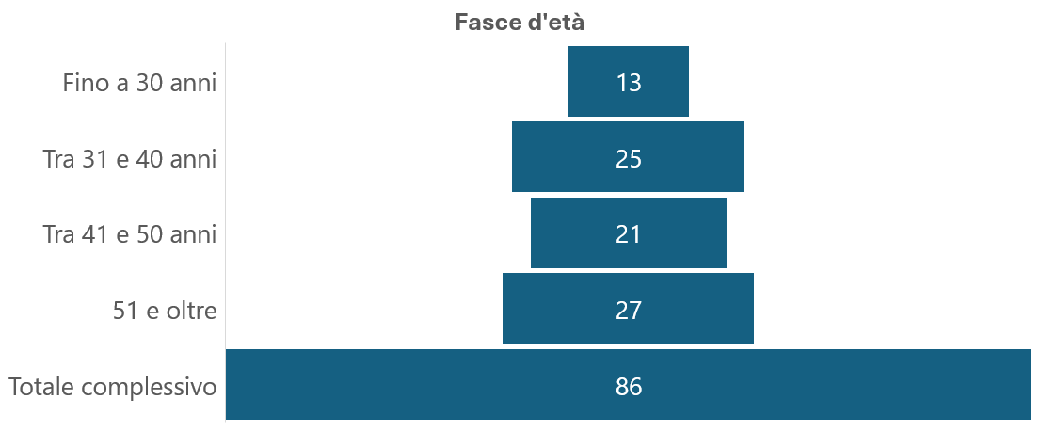
Alcuni primi risultati dalla online survey (2/10)

Slide 21
Alcuni primi risultati dalla online survey (3/10)

Slide 22
Alcuni primi risultati dalla online survey (4/10)

Slide 23
Alcuni primi risultati dalla online survey (5/10)

Slide 24
Alcuni primi risultati dalla online survey (6/10)

Slide 25
Alcuni primi risultati dalla online survey (7/10)

Slide 26
Alcuni primi risultati dalla online survey (8/10)

Slide 27
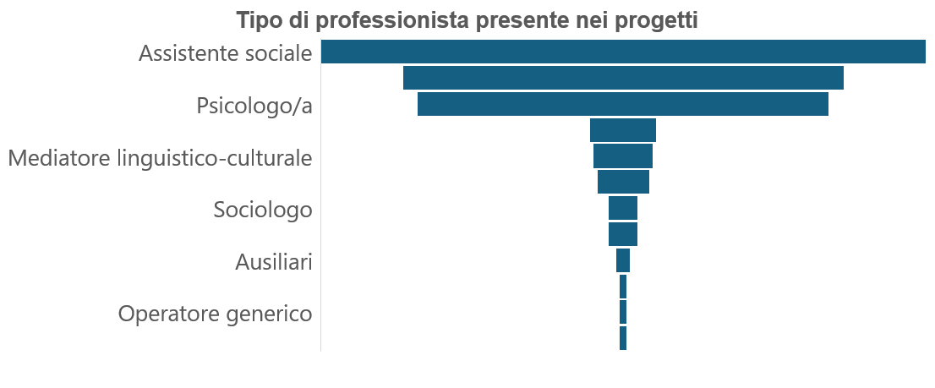
Alcuni primi risultati dalla online survey (9/10)

Slide 28
Alcuni primi risultati dalla online survey (10/10)

Slide 29
Prossimi step
Interviste e focus group che diano voce quanto più possibile alle pratiche di servizio sociale del territorio nazionale;
Coinvolgimento dei MSNA e dei membri delle comunità locali inseriti nei progetti di integrazione;
Un focus sul SAI e sull'affido.

Slide 30
H2020-MSCA-RISE-GA-872209
Grazie per l’attenzione!

